Slide 1
Ahirete Uğurlama Vasiyet, Borçlar, Teçhiz, Tekfin, Cenaze Namazı

Slide 2
AHİRETE UĞURLAMA

Slide 3
Neler öğreneceğiz?
Cenaze uğurlama ile ilgili dinî uygulamaları örneklerle açıklar.

Slide 4
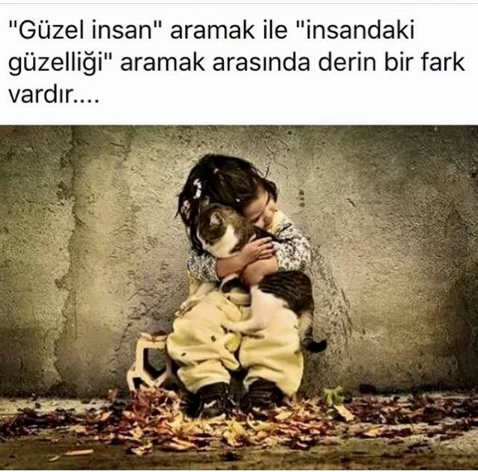
İnsanın dirisi de ölüsü de üstün ve şereflidir.
İslam’a göre insana hayatında olduğu gibi öldükten sonra da saygı göstermek gerekir. Bu nedenle de dinimizde ölmüş kişileri ahirete uğurlamaya önem verilir. Nitekim bununla alakalı geleneğimizde ve kültürümüzde kaynağını dinden alan çeşitli uygulamalar vardır.

Slide 5
Ahirete uğurlamaya dair yapılan uygulamalardan hatırladıklarınız var mı?

Slide 7
https://www.youtube.com/watch?v=dAyj39taSCw

Slide 8
ÖLEN KİŞİNİN VASİYET VE BORÇLARI

Slide 9
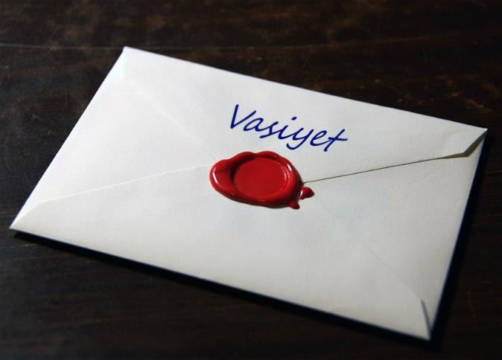
Bir kimsenin, malını veya malından yararlanma hakkını ölümünden sonra bir kişiye veya bir hayır kurumuna bağışlaması veya bağışlanmasını istemesi
Vasiyet:

Slide 10
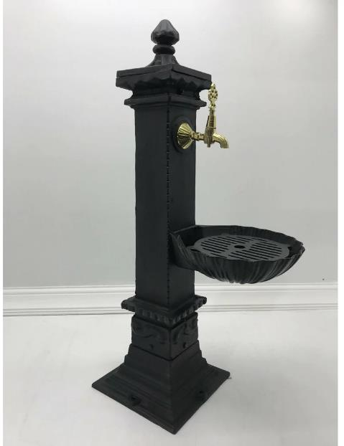
Örneğin «ben öldükten sonra adıma çeşme yapılsın» ifadesi bir vasiyettir. Eğer geride bıraktığı para ya da mal buna imkan veriyorsa bu vasiyeti yerine getirmek gerekir. Yapılan vasiyet dine aykırı olmamalı ve yerine getirilebilir türden olmalı.

Slide 11
Dinimize göre ölen kişinin borcu varsa bu borcu yakınlarının ödemesi önemli bir görevdir.

Slide 12
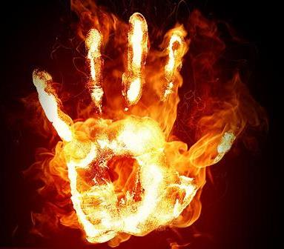
Büyük Günah
Allah katında yasaklanan büyük günahlardan sonra gelen en büyük, kişinin ödeyecek mal bırakmadan, borçlu olduğu halde Allah’ın huzuruna çıkmasıdır.
(Ebu Davud, Büyû, 9)

Slide 14
Miras vasiyetten sonradır…
…(Bu paylaştırma, ölenin) yapacağı vasiyetten ya da borcundan sonradır. Babalarınız ve oğullarınızdan, hangisinin size daha faydalı olduğunu bilemezsiniz. Bunlar, Allah tarafından farz kılınmıştır. Şüphesiz Allah hakkıyla bilendir, hüküm ve hikmet sahibidir. (Nisâ, 11)
مِنْ بَعْدِ وَصِيَّةٍ يُوص۪ي بِهَٓا اَوْ دَيْنٍۜ اٰبَٓاؤُ۬كُمْ وَاَبْنَٓاؤُ۬كُمْۚ لَا تَدْرُونَ اَيُّهُمْ اَقْرَبُ لَكُمْ نَفْعاًۚ فَر۪يضَةً مِنَ اللّٰهِۜ اِنَّ اللّٰهَ كَانَ عَل۪يماً حَك۪يماً ﴿١١﴾

Slide 15
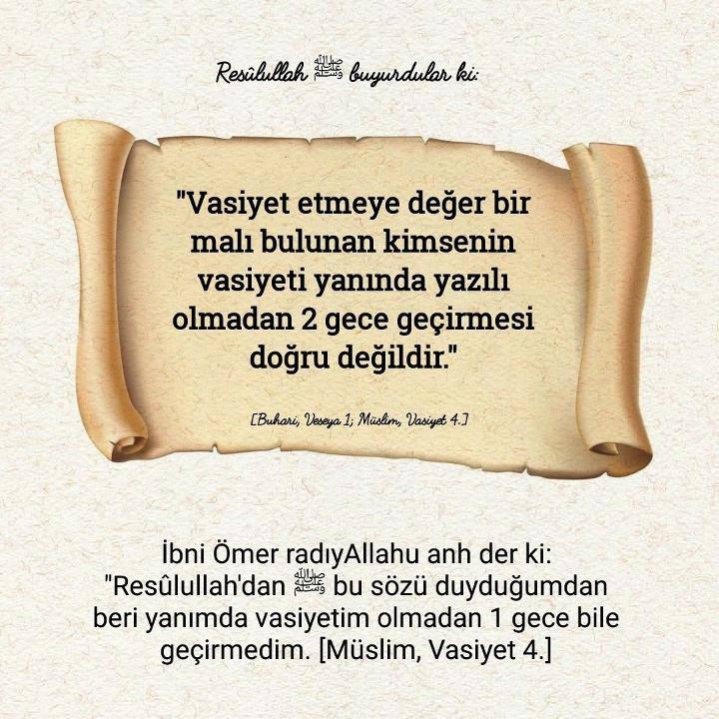
Vasiyeti yazmak gerekiyor

Slide 16
Vasiyette ölçü: malın üçte biridir.

Slide 18
Neden?

Slide 19
TEÇHİZ VE TEKFİN

Slide 20
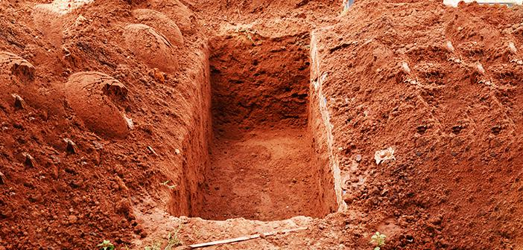
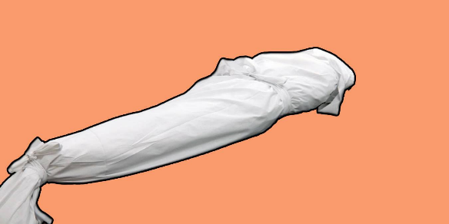
Teçhiz:
Ölen kişi için yıkama, kefenleme gibi işlerin tamamlanıp cenazenin defin için hazır hâle getirilmesine denir.
Tekfin
İnsana saygının ve değer vermenin bir ifadesi olarak ölen kişini baştan ayağa beyaz bir örtüyle kefenlenmesine denir.

Slide 21
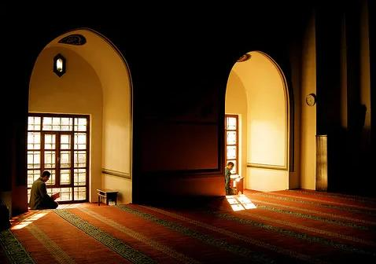
Farz-ı Kifaye
Ölen Müslüman’ı yıkamak, kefenlemek, onun namazını kılıp dua etmek ve bir kabre defnetmek Müslümanlar için farz-ı kifâye’dir. Bu işlemlerin bir an önce yapılması ise müstehaptır.

Slide 22
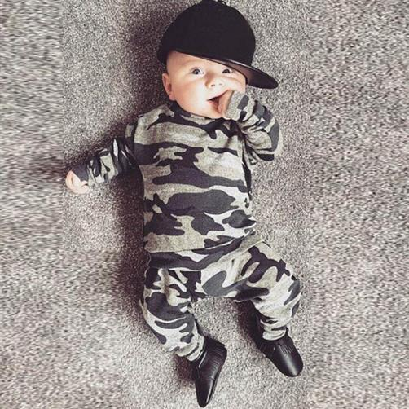
Ölüm bir yok oluş olmadığı için tıpkı yeni doğmuş bir çocuk gibi onu yıkamak ve yeni bir aleme uğurlamak esastır. Böylece Rabbine hem maddi hem de manevi olarak tertemiz kavuşmuş olması ümit edilir.

Slide 23
https://www.youtube.com/watch?v=wpQ8n7J_Kh0

Slide 24
https://www.youtube.com/watch?v=j65xouzLf5U

Slide 26
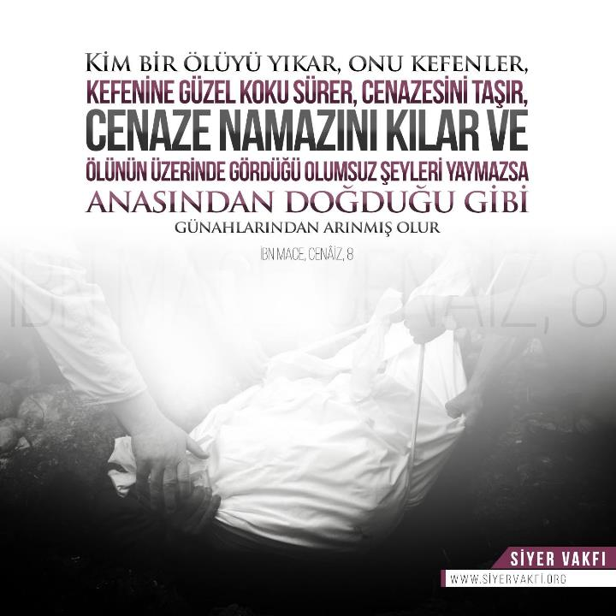

Slide 28
CENAZE NAMAZI

Slide 29
https://www.youtube.com/watch?v=Cfos9mU27nM

Slide 30
Cenaze Namazı
Dua niteliğindedir
Farz-ı Kifaye’dir
Dinî ve insani bir sorumluluktur
Sevabı çoktur

Slide 31
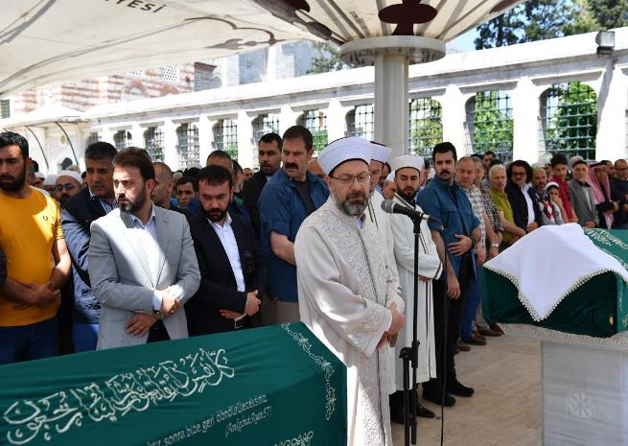
Allah Resûlü (s.a.v.) şöyle buyurmuştur:
“Kim namazı kılınana kadar cenazenin yanında bulunursa, ona bir kîrat; kim de defnedilinceye kadar cenazenin yanında bulunursa, ona iki kîrat sevap vardır.” “İki kîrat ne (kadardır)?” diye sorulduğunda Hz. Peygamber, “İki büyük dağ kadardır.” cevabını vermiştir.
(Buhârî, Cenâiz, 58; Müslim, Cenâiz 52)

Slide 32
https://www.youtube.com/watch?v=mc4GjtSeoAY

Slide 34
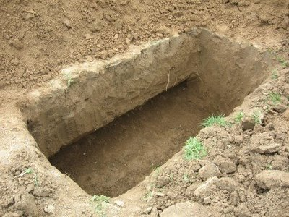
Cenaze namazı kılındıktan sonra cemaatten, ölen kişiye haklarını helal edip etmedikleri sorulur ve ölen Müslüman’ın ruhuna Fâtiha okunur. Sonra cenaze defnedilir.

Slide 36
Sevgili Peygamberimiz buyuruyor ki;
Müminin mümin üzerinde altı hakkı vardır:
Hastalandığında ziyaret eder
Varlığında ve yokluğunda onun hakkında samimi davranır
Aksırdığında «elhamdülillah» derse «yerhamükellah» der
Karşılaştığında ona selam verir
Çağrıldığında davetine icabet eder
Öldüğünde cenazesinde bulunur

Slide 38
https://www.youtube.com/watch?v=Y7wbO0qeokU

Slide 40
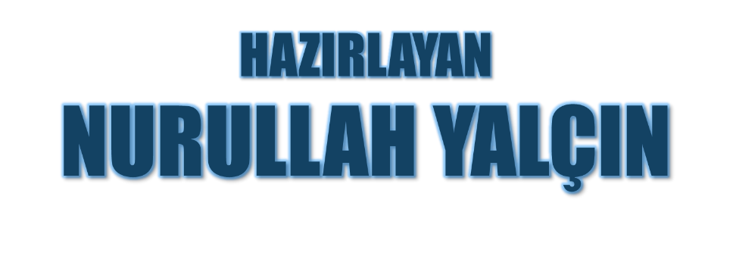
22.08.2021
Tekirdağ/Çerkezköy

